Slide 1


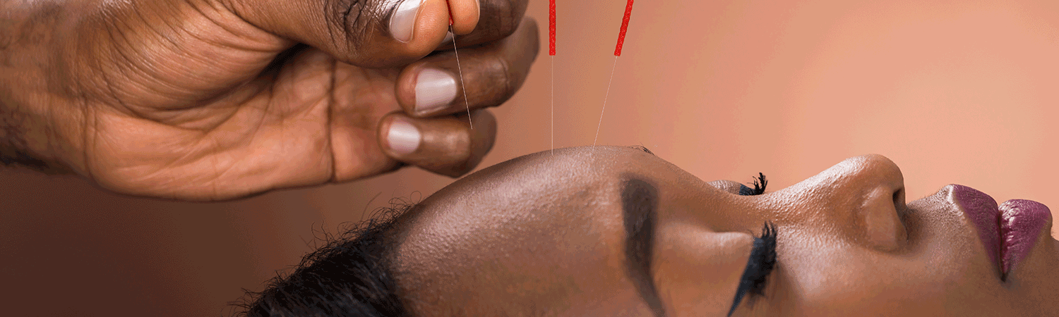



Medicinas Tradicionais, Complementares e Integrativas.
Panorama Global, Regional e desafios para o país
Rafael Dall’Alba
Consultor OPAS Serviços e Sistemas de Saúde (HSS) – Medicinas Tradicionais Complementares e Integrativas

Slide 2



O que são as MTCI?
Amplo conjunto de práticas de atenção à saúde baseado em teorias e experiências de diferentes culturas utilizadas para promoção da saúde, prevenção e recuperação;
Paradigma predominante é o vitalista – pautado na integralidade e com potente interface na PS.
Em muitos países é a principal oferta de serviços à população.
Forte indutora de um modelo de saúde que resgata as capacidades de autocuidado

Slide 3
O que são as MTCI?
Medicinas:
Tradicional
A medicina tradicional tem uma longa história, ancestralidade ou tradição. É a soma de conhecimentos, capacidades e práticas baseadas em teorias, crenças e experiências de diferentes culturas, explicáveis pelos métodos científicos atuais ou não, utilizadas para manter a saúde e prevenir, diagnosticar, melhorar ou tratar doenças físicas e mentais
complementar
O termo medicina complementar se refere a um amplo conjunto de práticas de saúde que não fazem parte da tradição ou da medicina convencional de um determinado país e não estão totalmente integradas ao sistema de saúde vigente.
Integrativa
Conceito em construção com uma mudança significativa de medicina para saúde integrativa.
Os cuidados de saúde integrativos muitas vezes reúnem abordagens convencionais e complementares de forma coordenada.

Slide 4

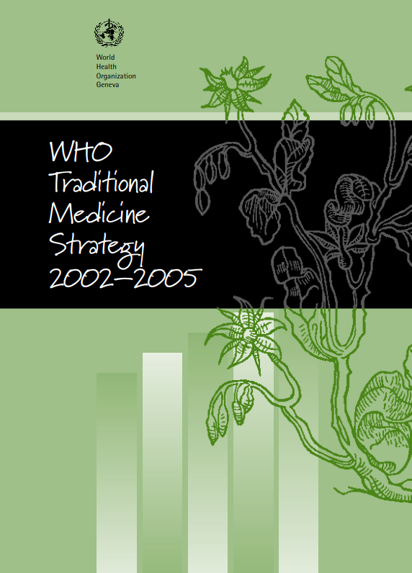
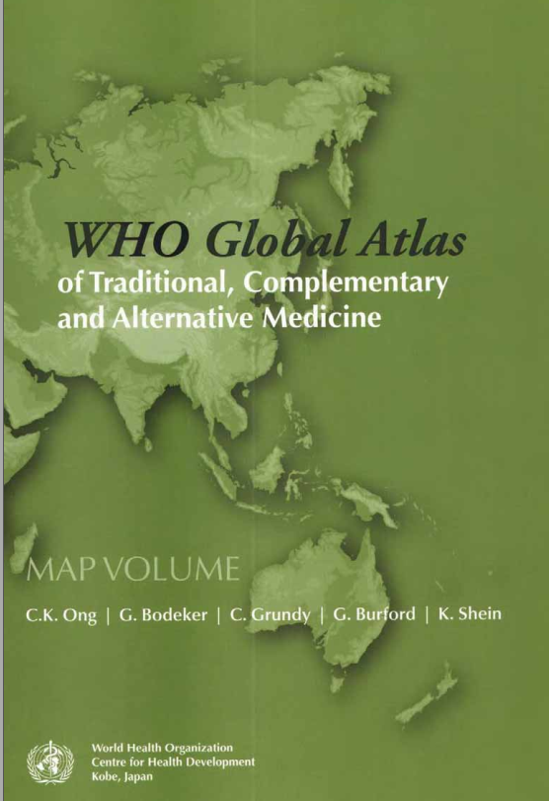
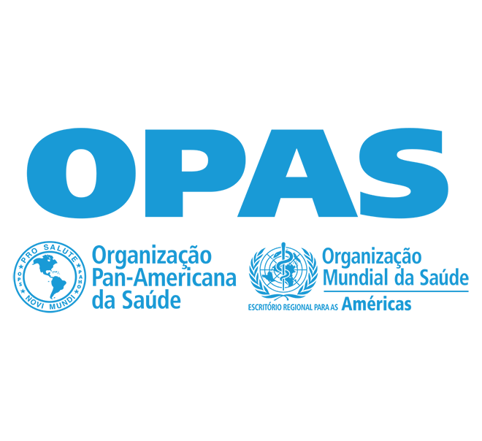
1983 Reino unido Research Council for Complementary Medicine (RCCM)
1978- ALMA ATA- Saúde para todos
Linha do tempo
das MTCI
1985 – OMS e China “The role of traditional medicine in Primary Health Care”,
1999 – EUA - National Center for Complementary and Integrative Health o NNCIH
2002 OMS “Traditional Medicine Strategy 2002–2005”
2003 56ª Assembléia Mundial de Saúde (WHA56.3) reconhecimento das MTCI
2005 OMS - WHO Global Atlas of Traditional, Complementary and Alternative Medicine.
2011 Cochrane reporta 438 revisiones sistemáticas en MTCI e 246 protocolos de pesquisa
2015 Rede MTCI – BIREME/BVS OPAS/OMS Nicaragua)
2019 WHO global report on traditional and complementary medicine
2014 WHO traditional medicine strategy: 2014-2023
2018 Traditional and complementary medicine in primary health care
2018 Declaração de Astana

Slide 5
Estrategia 2014-2023 – MTCI 2014-2023
Objetivos e Orientações Estratégicas
Compreender e reconhecer o papel e as possibilidades da MTCI;
Fortalecer a base de conhecimento e preservar os recursos
Desenvolver a base de conhecimento para gestão (políticas nacionais)
Reforçar a qualidade, segurança, uso adequado eficaz (regulação)
Regulamentar produtos: Monitoramento e Implementação
Regulamentação de praticantes, cursos de formação, treinamento e prestação de serviços
Cobertura Universal
(Integração MTCI)
Aproveitar a contribuição do potencial das MTCI para melhorar os serviços de saúde e os resultados.
Facilitar e mediar decisões informadas sobre autocuidado
WHO traditional medicine strategy: 2014-2023. World Health Organization. https://apps.who.int/iris/handle/10665/92455

Slide 6
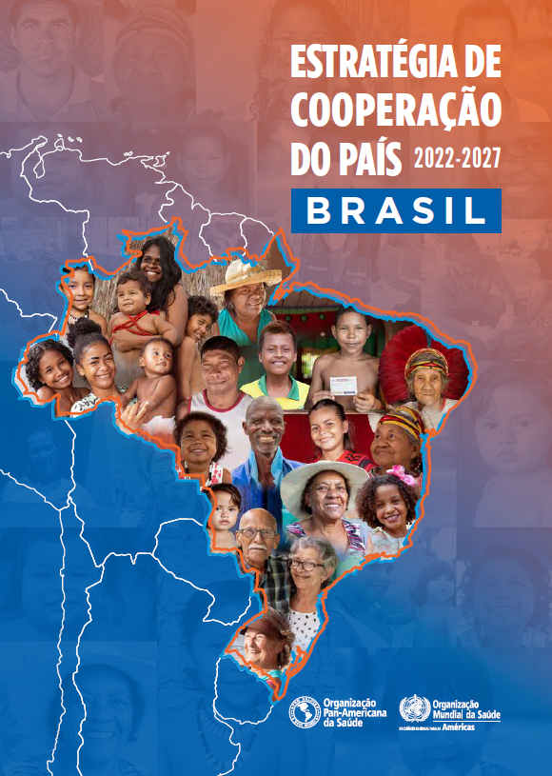

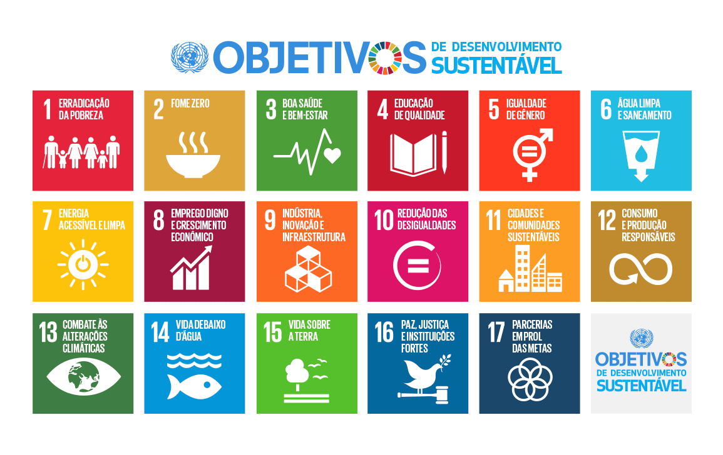
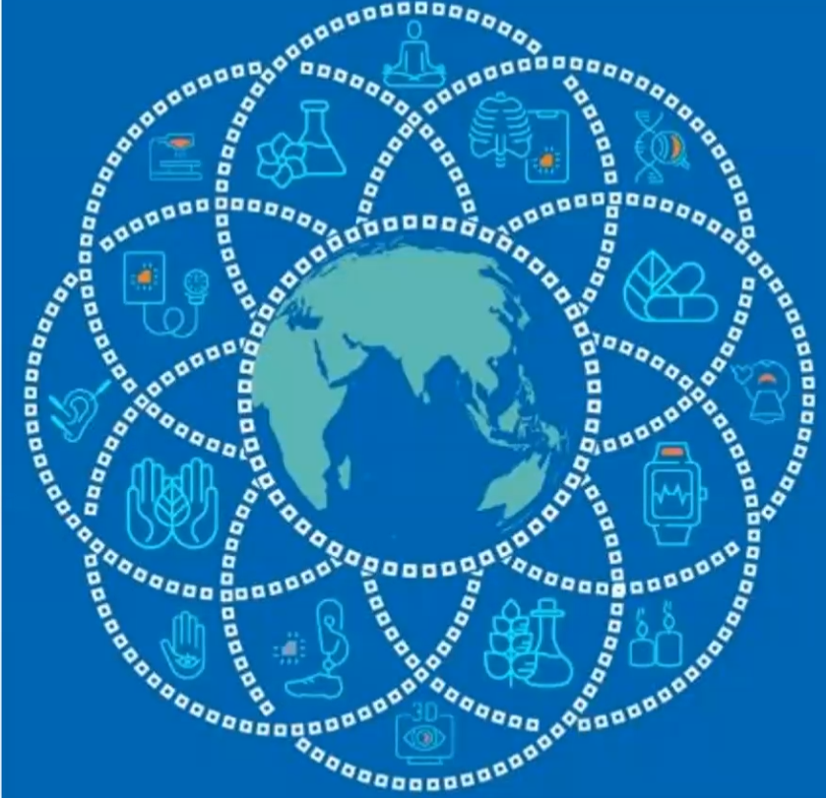

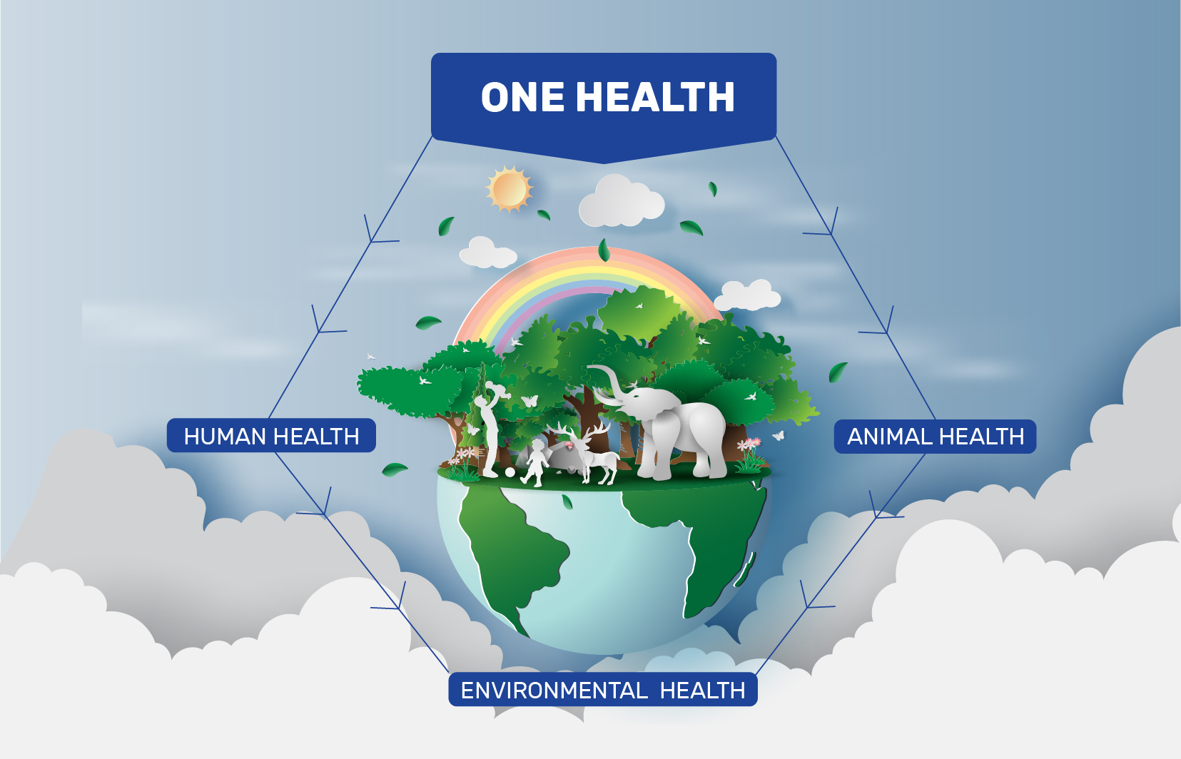
Agendas Sinérgicas
Global Centre for Traditional
Medicine - Índia

Slide 7
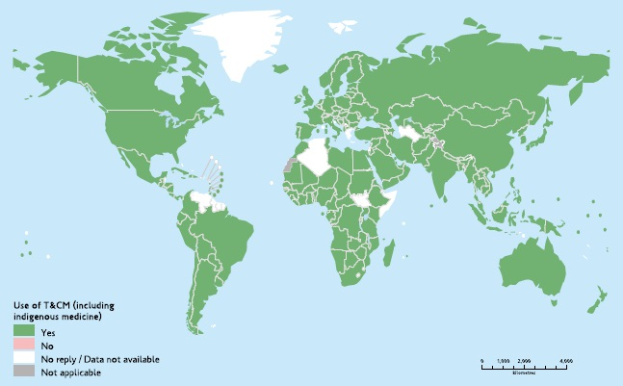
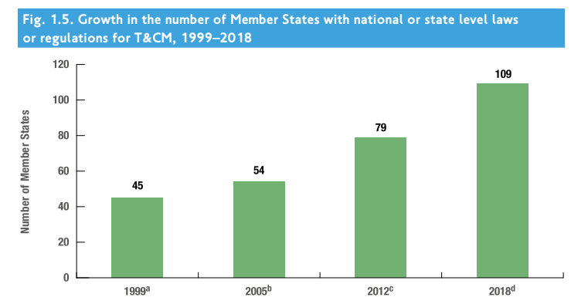
Panorama Global das MTCI
Crescimento do nº o de países com políticas nacionais e ou leis de regulação em MCTI 1999-2018.
Países com Políticas MTCI = 98
WHO global report on traditional and complementary medicine 2019. World Health Organization. https://apps.who.int/iris/handle/10665/312342.

Slide 8
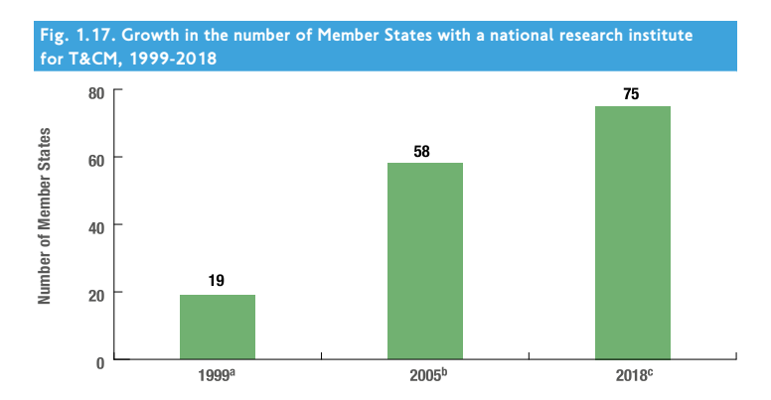
Panorama Global das MTCI
Crescimento do nº de países com Institutos nacionais de pesquisa em MCTI 1999-2018.
Crescimento do nº de países com Institutos nacionais de pesquisa em MCTI 1999-2018.
WHO global report on traditional and complementary medicine 2019. World Health Organization. https://apps.who.int/iris/handle/10665/312342.

Slide 9
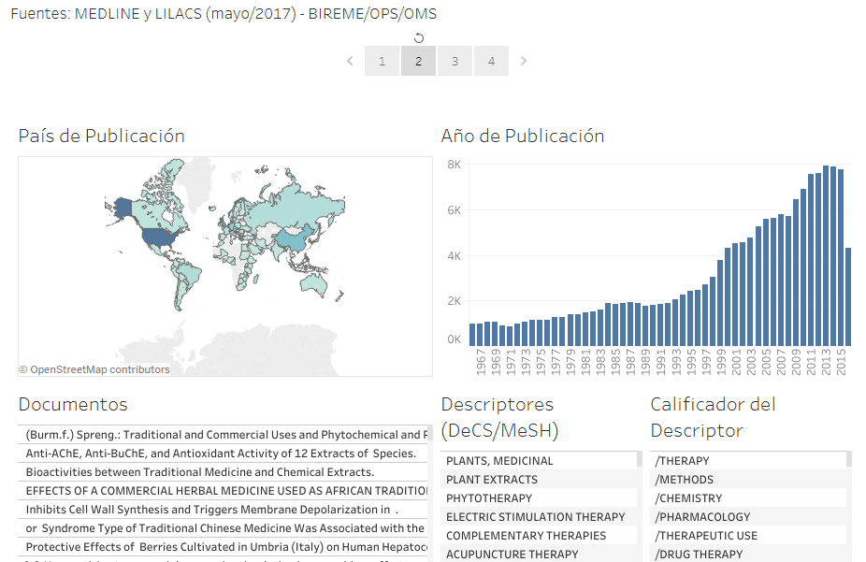
Panorama Global das MTCI
Crescimento do nº de publicações científicas em MCTI 1999-2018.
Source: WHO global report on traditional and complementary medicine 2019

Slide 10
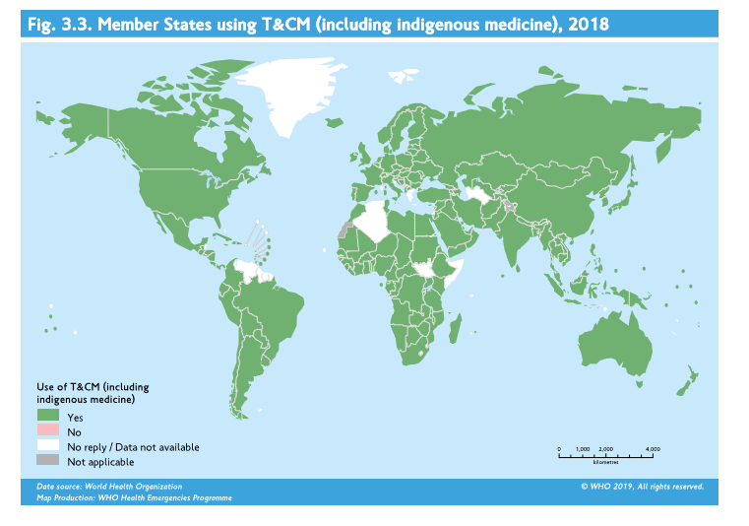
Panorama Global das MTCI
170 (88%) dos 193 países declararam que fazem uso das MCTI – incluindo as indígenas (povos originários)
WHO global report on traditional and complementary medicine 2019. World Health Organization. https://apps.who.int/iris/handle/10665/312342.
Source: WHO global report on traditional and complementary medicine 2019

Slide 11
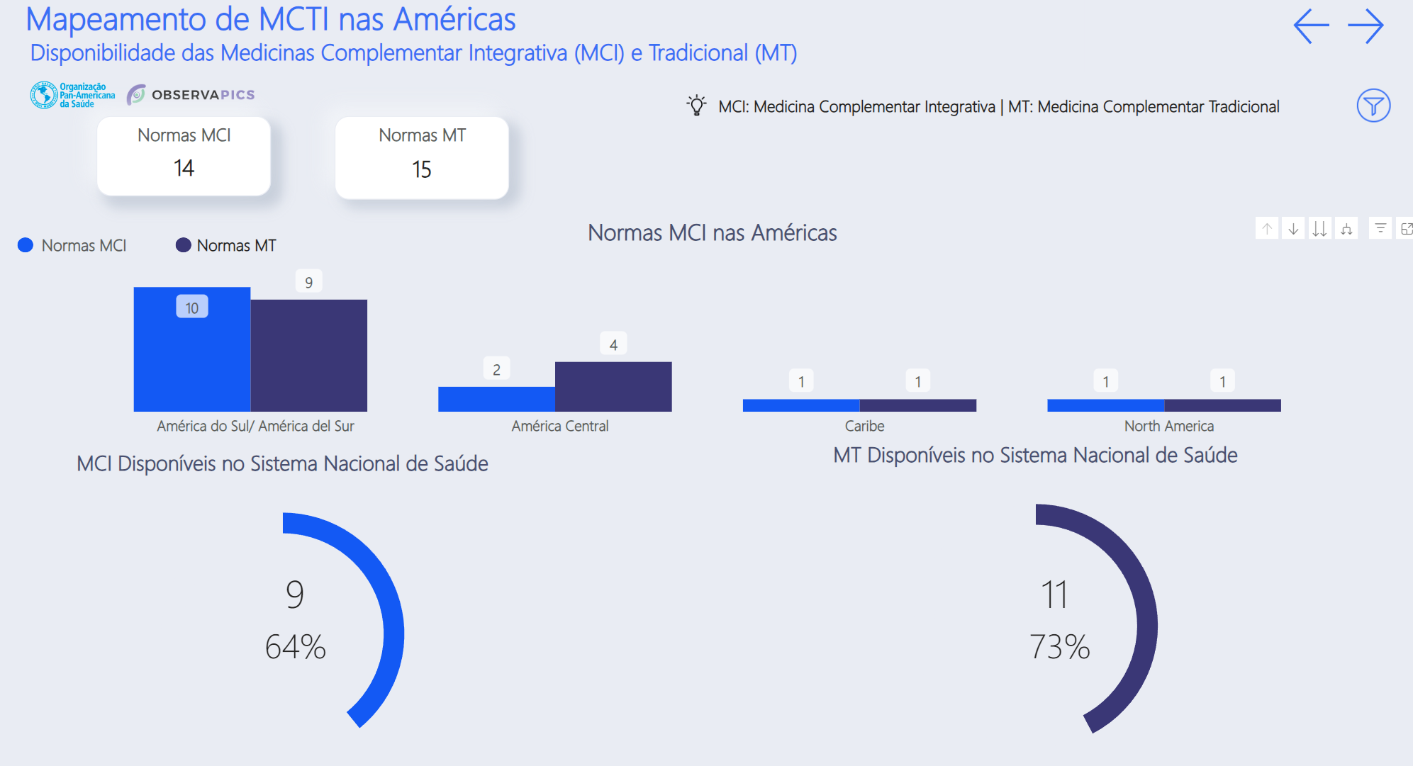
Panorama das MTCI nas Américas

Slide 12
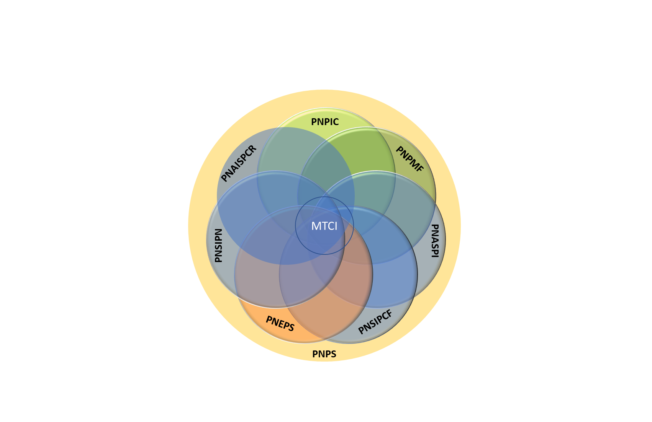
Panorama das MTCI/PICS no Brasil
Medicinas Tradicionais Complementares e Integrativas (MTCI) – OMS
Política Nacional de Práticas Integrativas e Complementares em Saúde – PNPIC*;
Política Nacional de Plantas Medicinais e Fitoterápicos – PNPMF*;
Política Nacional de Atenção à Saúde dos Povos Indígenas – PNASPI*;
Política Nacional de Saúde Integral das Populações do Campo e da Floresta - PNSIPCF;
Política Nacional de Educação Popular em Saúde – PNEPS – SUS;
Política Nacional de Promoção da Saúde
Política nacional de Saúde integral da População Negra – PNSIPN;
Política Nacional de Atenção Integral à Saúde do Povo Cigano/Romani - PNAISPCR;

Slide 13
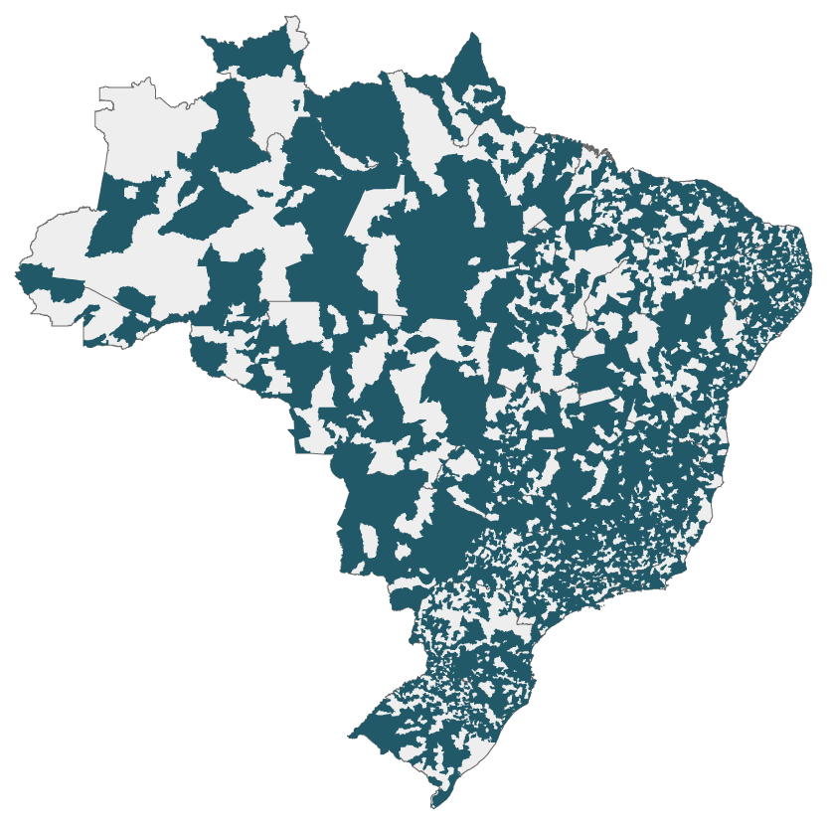
Panorama das MTCI/PICS no Brasil
Distribuição dos Serviços de PICS no Brasil
4.323 municípios (78%) e em todas das capitais (100%).
PICS presentes em 15.955 serviços da RAS
  Atenção Básica 14.456 (92%) dos estabelecimentos.
Fonte: Ministério da Saúde - Cadastro Nacional dos Estabelecimentos de Saúde do Brasil – CNES
Dados: SISAB/DATASUS 2018 (Parcial)

Slide 14
Desafio das MTCI/PICS
Qualificação das evidencias científicas
Formato das evidências em saúde
Metodologias Inovadoras
Disputa pelo modelo de cuidado
Tecnologias leves/sociais X
Tecnologias duras-mercado
Paradigma Biomédico
X
Paradigma da Promoção da Saúde
Qualificação e Formação de profissionais
Formação Pública
X
Formação Privada
Educação bancária
X
Educação formação para o SUS
Disputa pelo complexo produtivo da saúde
Valorização das tecnologias nacionais
Desenvolvimento de uma soberania nacional tecnológica

Slide 15
Integração das MTCI nos Sistemas de Saúde
POLÍTICAS
SERVICIOS
Perspectiva “USUARIO”
Tolerantes
prática
paralela
Interface
compartilhamento
Inclusão
referenciamento
Interação
Modelo Ideal
Integrador
Integração
Integracão
Símbolos:
Medicina
convencional
MNTCI
Consumidor
(paciente)
Referencia y contra-referencia
dentro de un
espacio
dentro de un
sistema único
de salud
Canaway, R (2014). Traditional and Complementary Medicine Integration with National Health Systems:
A report for the World Health Organization – Western Pacific Regional Office. Manila

Slide 16





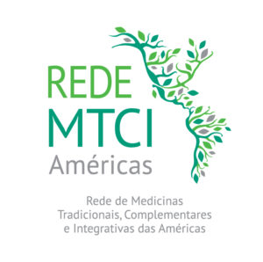
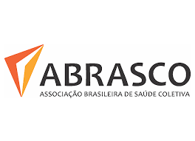




Parceiros Estratégicos

Slide 17

Grato
Dr. Rafael Dall’Alba dallalraf@paho.org

